Slide 1
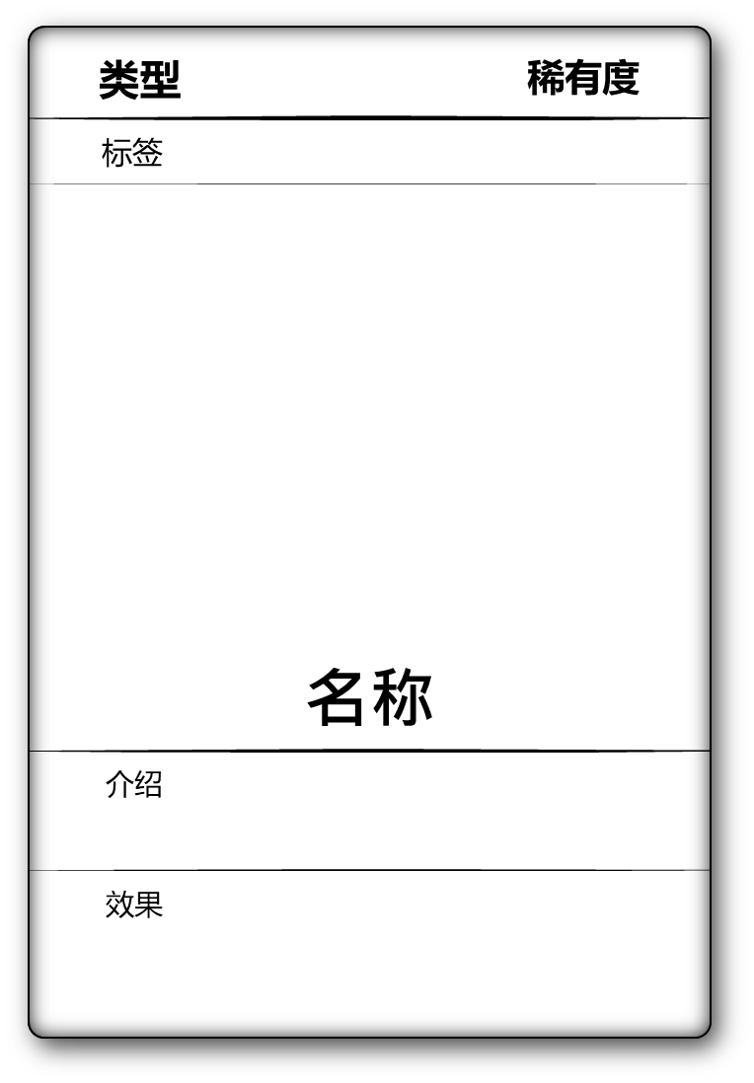
任务
Tom 需要驱散身上的恶灵 [难度2]
Lucy 需要1*铜钱剑 [难度1]
▶
聊天
系统：玩家1 在 玩家1的区域 放置了 自杀宝典
玩家2：哈哈哈还真放啊
玩家1：¯\_(ツ)_/¯

Slide 2
◀

Slide 3
占卜大战
开始游戏
设置
离开

Slide 4
创建房间

